Slide 1


Software del Fondo Solidario para la Salud.

Slide 2
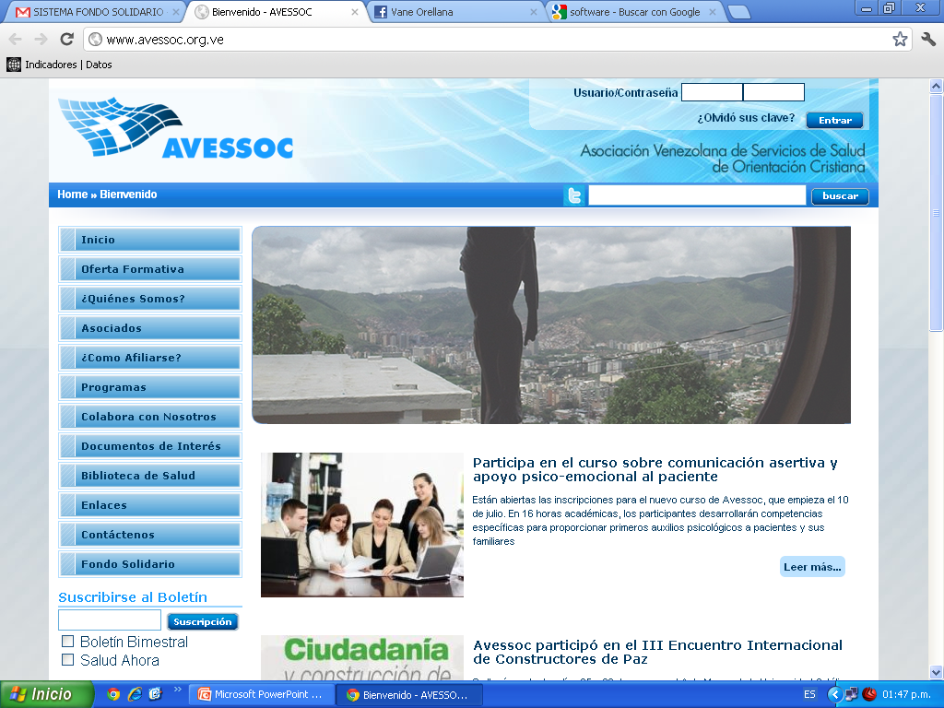
Pasos para ingresar al Software del Fondo Solidario para la Salud
1. Entra a nuestra página Web: www.avessoc.org.ve

Slide 3
2. Ingresa al portal del fondo solidario, escribiendo tu usuario y contraseña ya asignado
Usuario
Contraseña

Slide 4
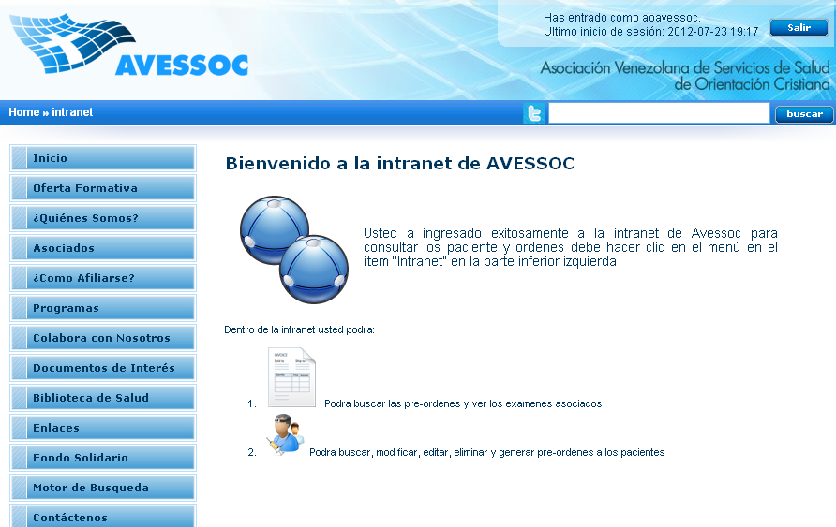
3. Después de introducir tu usuario y contraseña te aparecerá la siguiente pantalla de bienvenida y al lado izquierdo en la barra de menú la pestaña de “Fondo Solidario”
Usuario ingresado
Fondo Solidario

Slide 5
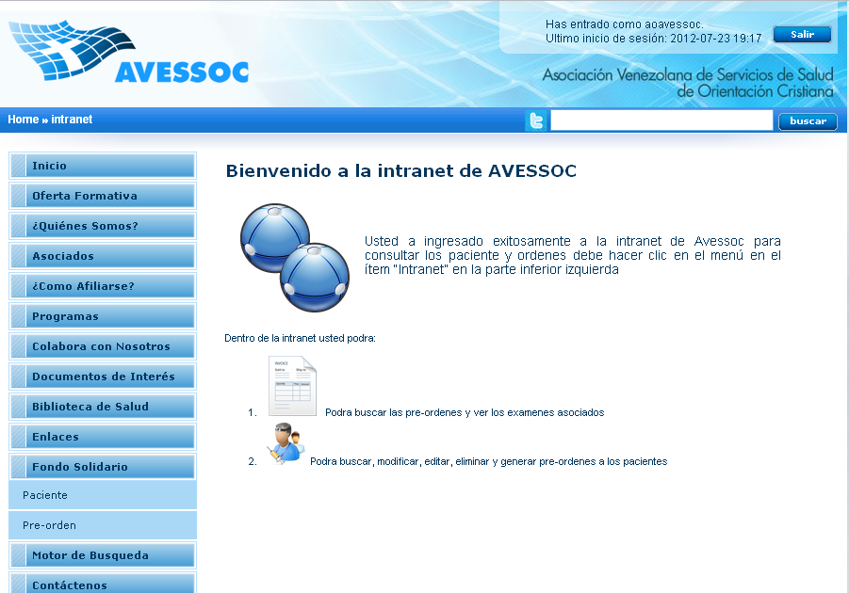
Las acciones que podrán realizar en el nuevo software del fondo solidario serán:
Registrar y consultar pacientes
Crear una pre – orden y consultar su status.
Consultar el motor de búsqueda
a) Registrar y consultar pacientes
c) Motor de búsqueda
b) Crear una pre- orden y consultar su estatus

Slide 6
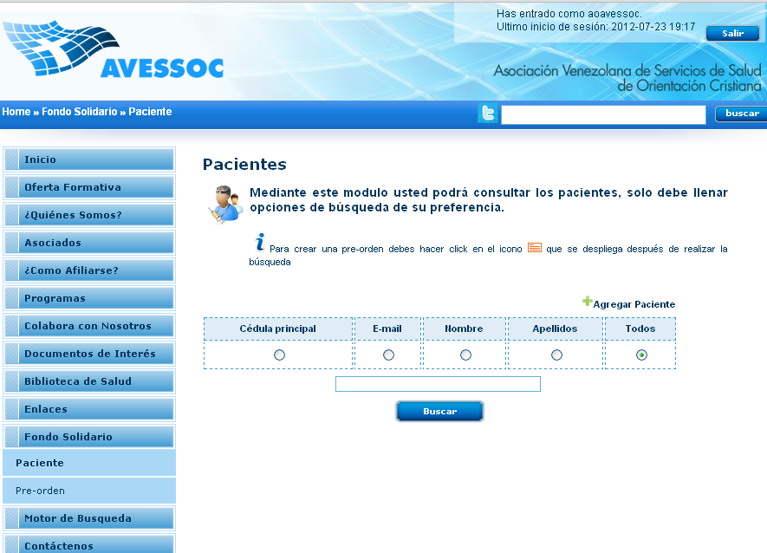
a) Registrar y consultar un paciente
Para registrar un paciente en el sistema debes dar click en la pestaña “paciente” y luego “agregar paciente”
Agregar paciente
Paciente

Slide 7
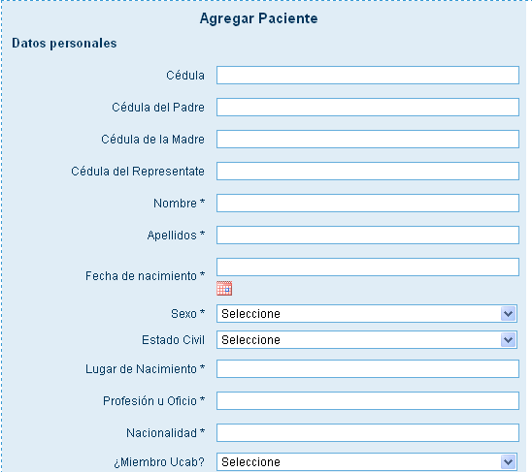
Para que el paciente quede registrado se deben llenar todos los campos expuestos en la plantilla de “agregar paciente” compuesta por 4 categorías:
Datos personales
Detalles de dirección
Detalles de contacto
Composición familiar
Detalles laborales

Slide 8
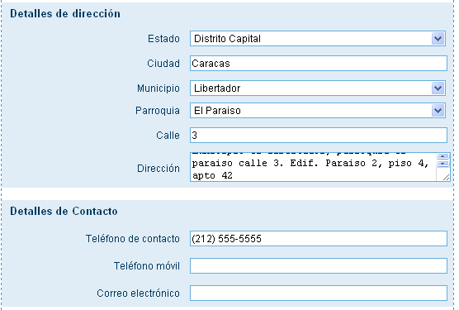
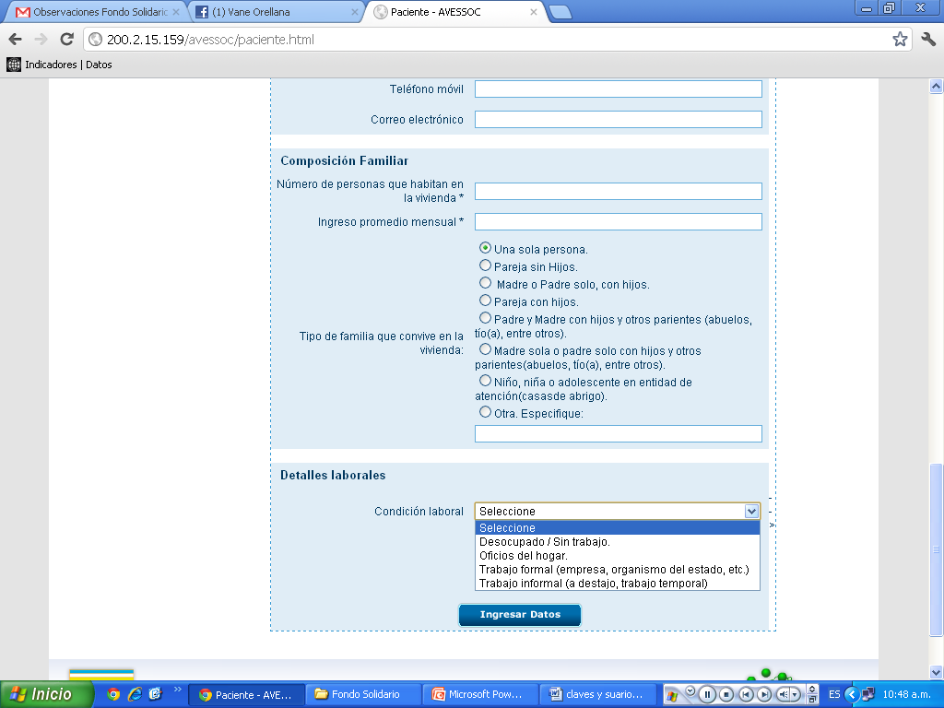

Slide 9
Una vez llenado todos los campos das click al botón “Ingresar datos”
Ingresar datos

Slide 10
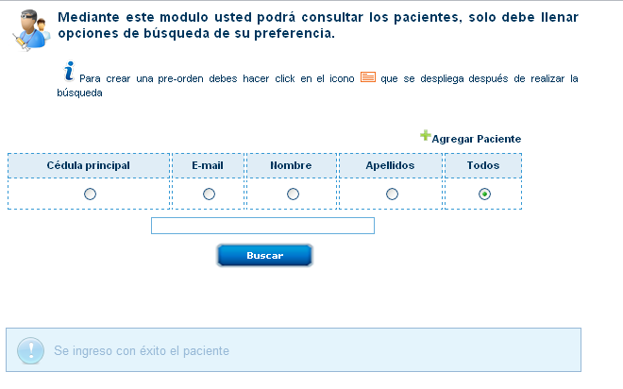
Una vez llenado todos los campos das click al botón “Ingresar datos” y en la parte superior el sistema arrojará un mensaje indicando “Se ingreso con éxito el paciente”
Mensaje

Slide 11
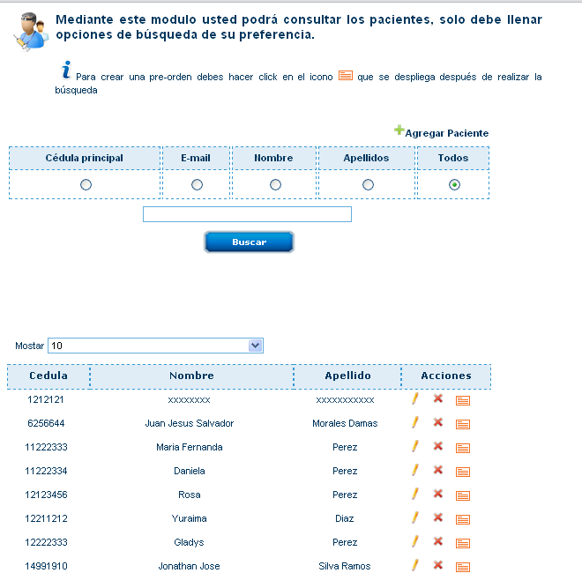
Consultar un paciente
Para consultar un paciente solo debes seleccionar el campo por el cual deseas filtrar
Todos
Apellidos
Cédula Principal
E – mail
Nombre

Slide 12
Caso particular: Registrar un menor de edad
La única diferencia que encontraras al registrar a un menor de edad es en el campo de datos personales que se debe colocar el número de cedula de su representante, este puede ser: “Cédula de la madre”, “Cédula del padre” o “Cédula de la persona responsable del menor (abuelos, tíos, hermanos etc.)” El resto de los campos se llenan igual.
Cédula de la madre, padre o responsable

Slide 13
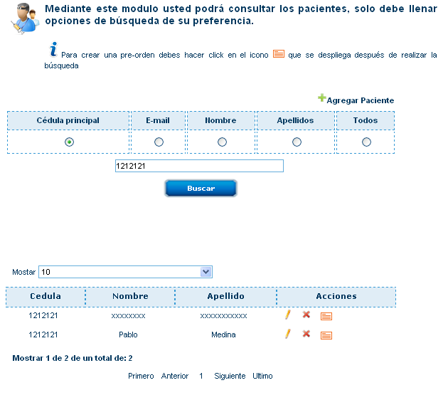
Consultar a un paciente menor de edad
Se realiza el mismo procedimiento, pero en esta ocasión te aparecen todos los pacientes registrados con ese número de cedula
Cédula Principal
Búsqueda
Representante
Menor de edad

Slide 14
b) Crear una pre – orden y consultar su status
Para crear una pre – orden debes registrar o consultar el paciente y seguido de esto dar click a la tarjeta de color naranja
Consultar paciente
Crear una pre - orden

Slide 15
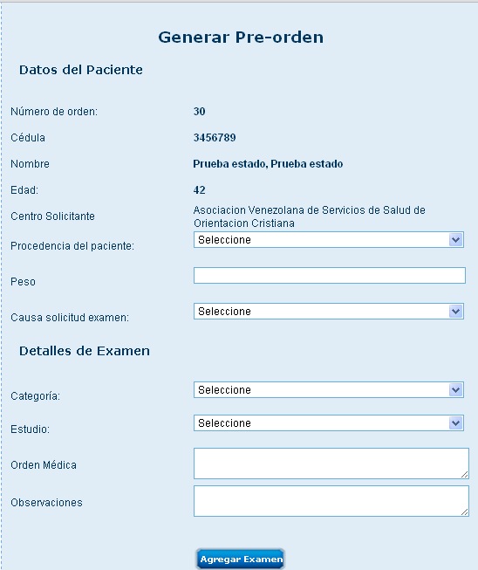
Luego se despliega la pantalla para crear la pre – orden la cual debe ser llenada totalmente, los únicos campos que son opcionales son: “Orden Médica” y “Observaciones”, todos los demás son Obligatorios

Slide 16
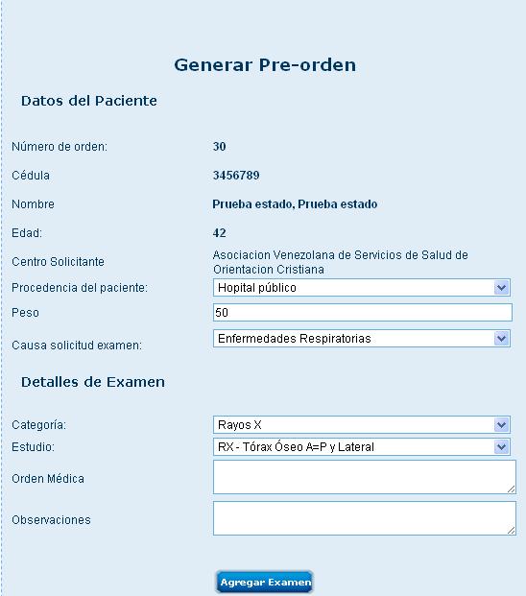
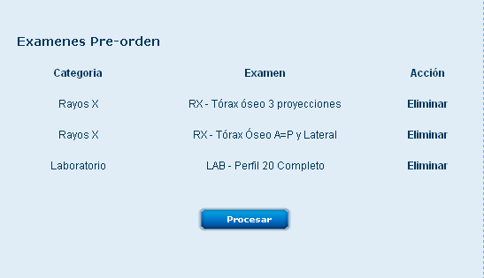
Después de llenar todos los campos, podrás agregar todos los exámenes que el paciente requiera, los mismos aparecerán reflejados en la parte inferior de la pantalla
Todos los exámenes
Agregar examen

Slide 17
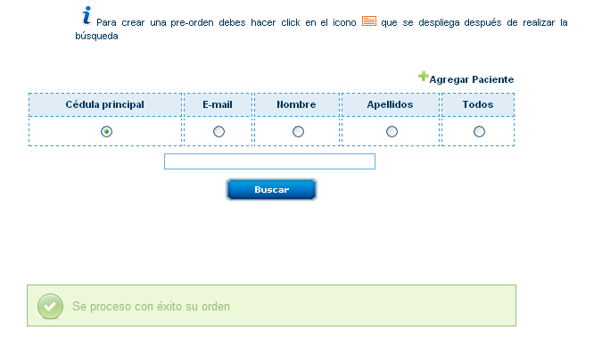
Una vez agregados todos los examenes debes darle click al botón “Procesar” y aparecerá el mensaje “ se proceso con éxito su orden”
Procesar
Mensaje de orden procesada

Slide 18
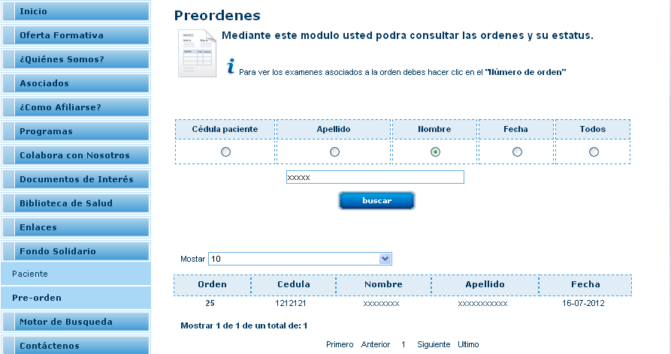
Consultar el status de una pre - orden
Para consultar la pre – orden debes dar click en la barra de menú “Fondo Solidario” y seguido de esto a la opción “Pre – orden” , seleccionas el modo en el que deseas realizar la búsqueda y aparecerán los datos del paciente y número de orden
Búsqueda
Fondo Solidario
Consultar estatus de pre - orden
Datos del paciente y n° de orden

Slide 19
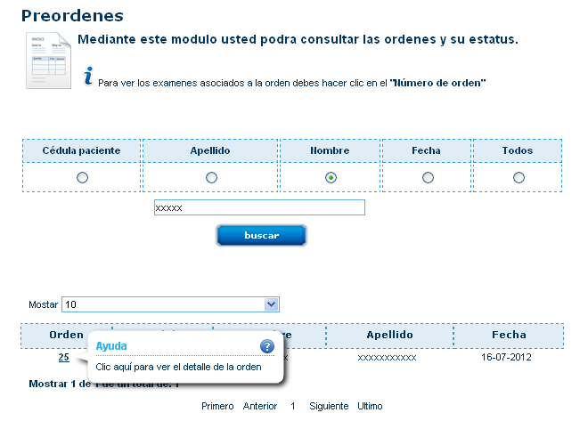
Para ver el detalle de la orden y el status de cada uno de los examenes asociados a ese número de orden, debes dar click al número de orden
N° de orden

Slide 20
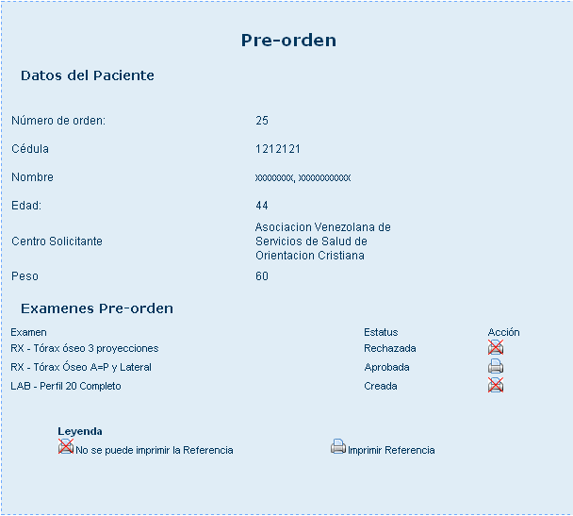
Detalle de pre – orden y status de examenes asociados a la pre - orden los cuales podrán ser:
Aprobada
Rechazada
Creada
b) Rechazada
a) Aprobada
c) Creada

Slide 21
Impresión de la orden
Solo se podrán imprimir aquellas ordenes que hayan sido aprobadas y esta acción se realiza dando click al icono de impresión que aparece al lado de cada uno de los examenes
Aprobada, “Imprimir Referencia”

Slide 22
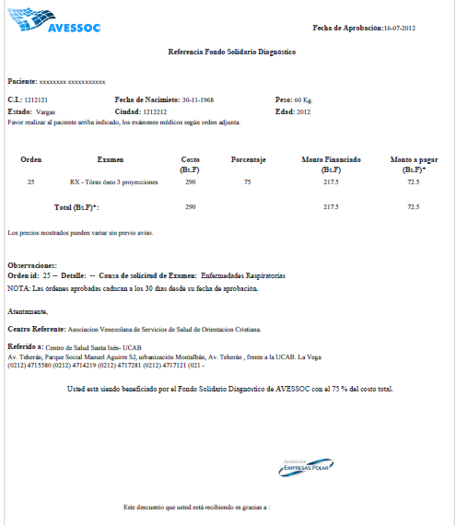
Modelo de orden impresa
La misma estará en formado “PDF” y contemplara los siguientes aspectos:
Datos del paciente
Estudio a realizar (monto total, monto financiado y monto a pagar)
Centro de referencia
Centro al que ha sido referido
Dirección y teléfonos del centro al que ha sido referido
Patrocinante
Esta orden debe ser firmada y sellada por los encargados de centros para ser valida y para el uso de la misma tendrán 30 días desde su fecha de aprobación la cual aparece reflejada en la parte superior

Slide 23
c) Consultar el motor de búsqueda
En el motor de búsqueda podrás consultar todas las consultas que ofrecen cada uno de nuestros centros asociados, para ingresar a el debes dar click en la pestaña del menú “Motor de Búsqueda”
Motor de búsqueda

Slide 24
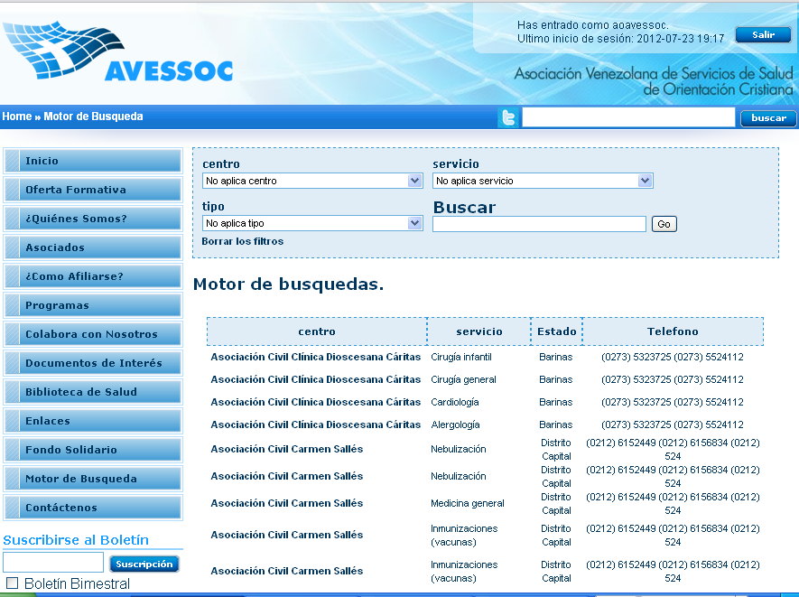
Una vez seleccionado estarás frente a la pantalla del motor de búsqueda y en el podrás filtrar según las siguientes opciones:
Por centro de salud
Por servicio
Por tipo
Centro (Instituciones asociadas)
Tipo (adulto, adolescentes y niños)
Servicios (cada una de las especialidades)

Slide 25
GRACIAS POR SU ATENCIÓN,
PARA CUALQUIER DUDA PUEDE ESCRIBIRNOS AL FSS.AVESSOC@GMAIL.COM
O COMUNICARSE AL 0212-407-44-68

